Slide 1
Сайт для сбора макулатуры
Выполнил: Рудаков Даниил

Slide 2
Зачем нужен
Передача данных о количестве сданных килограммов для каждого человека
Подсчёт сданного количества макулатуры
Предоставление статистики по классам

Slide 3
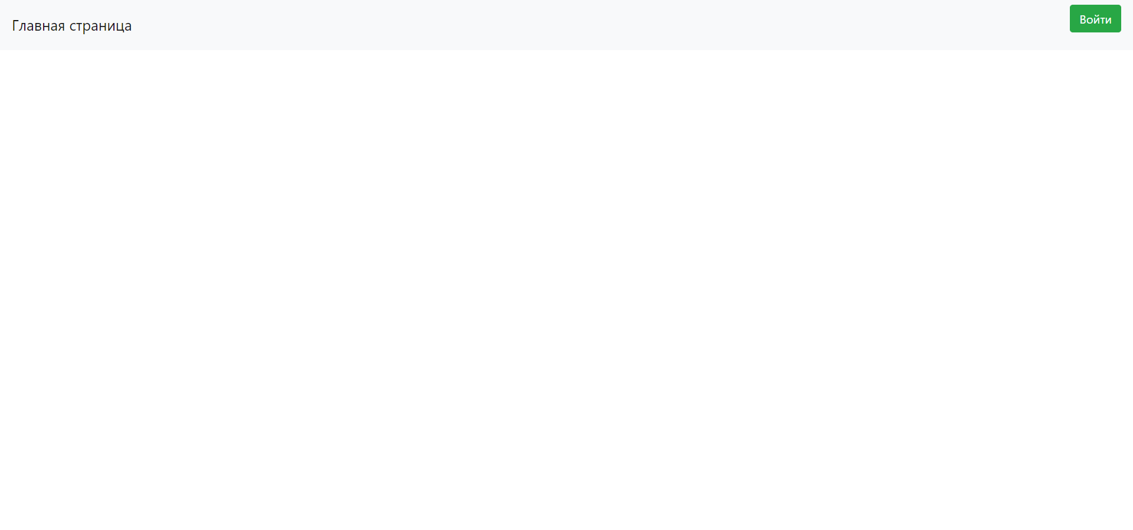
Главная страница неавторизованного пользователя

Slide 4
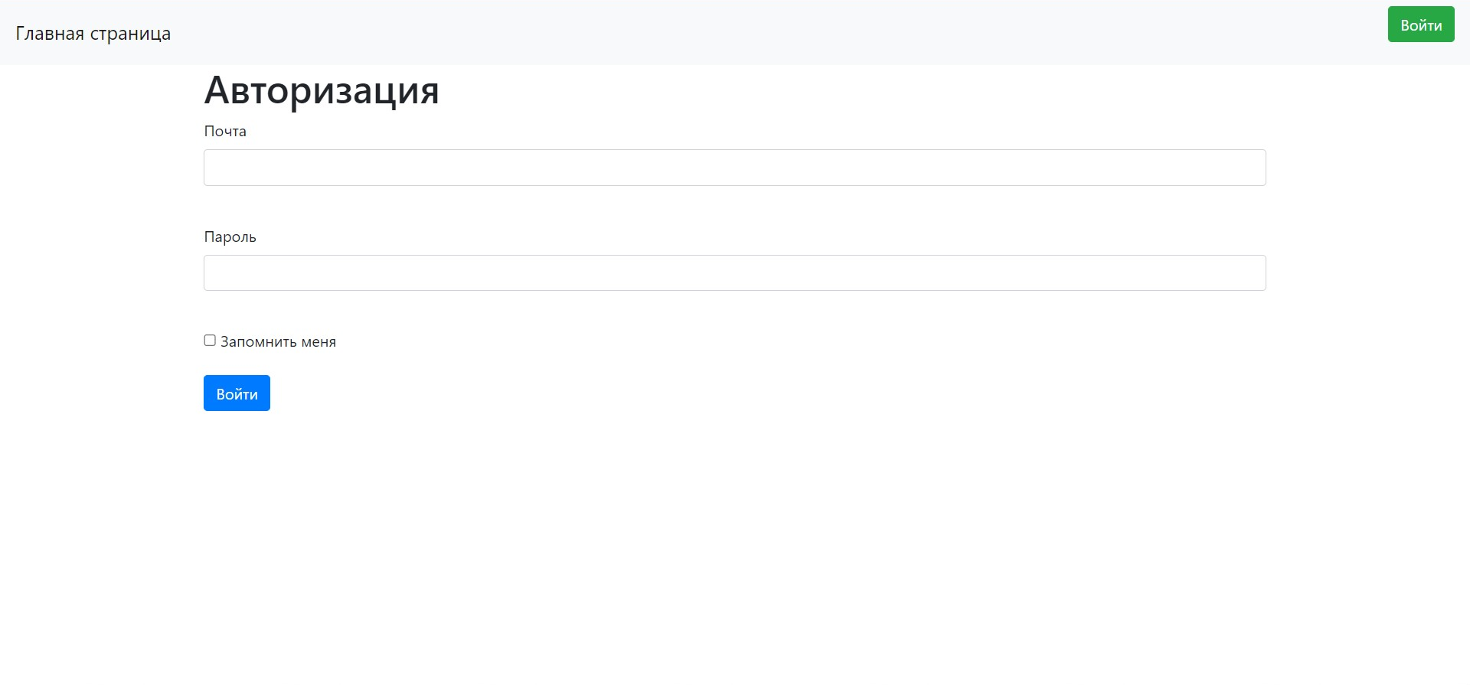
Страница авторизации

Slide 5
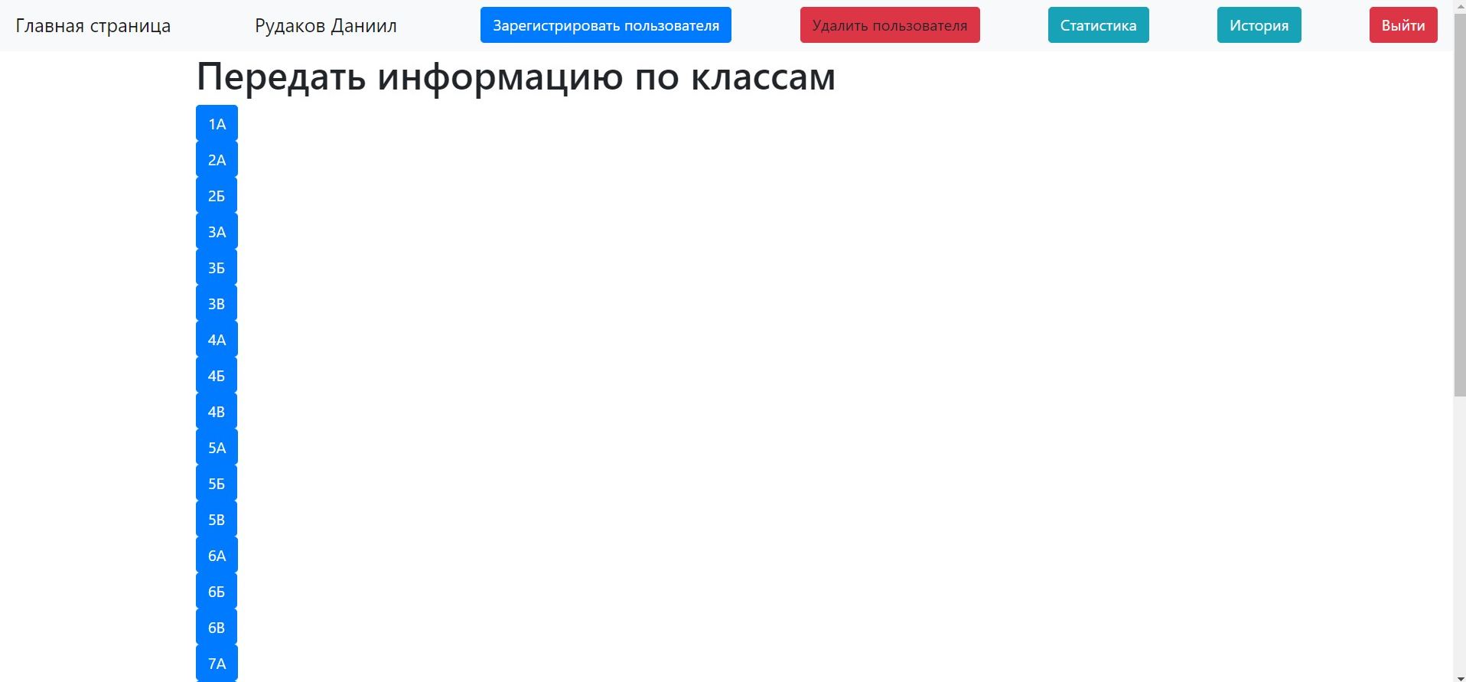
Главная страница админа

Slide 6
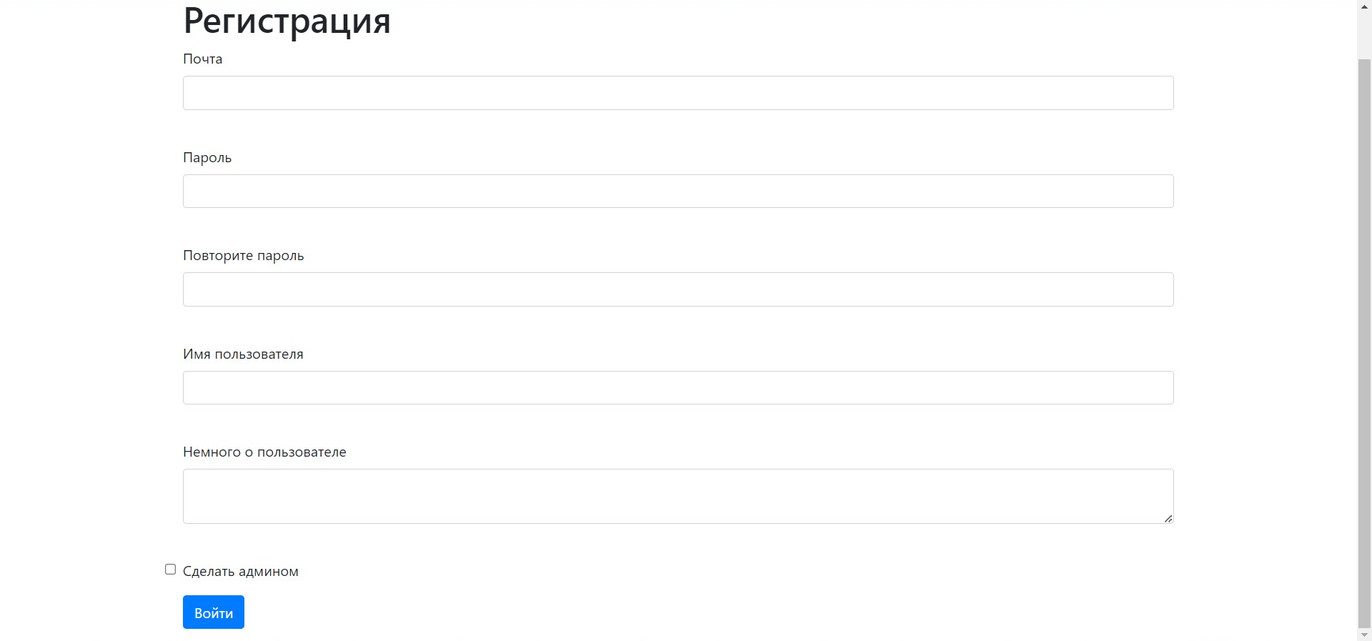
Регистрация нового пользователя

Slide 7
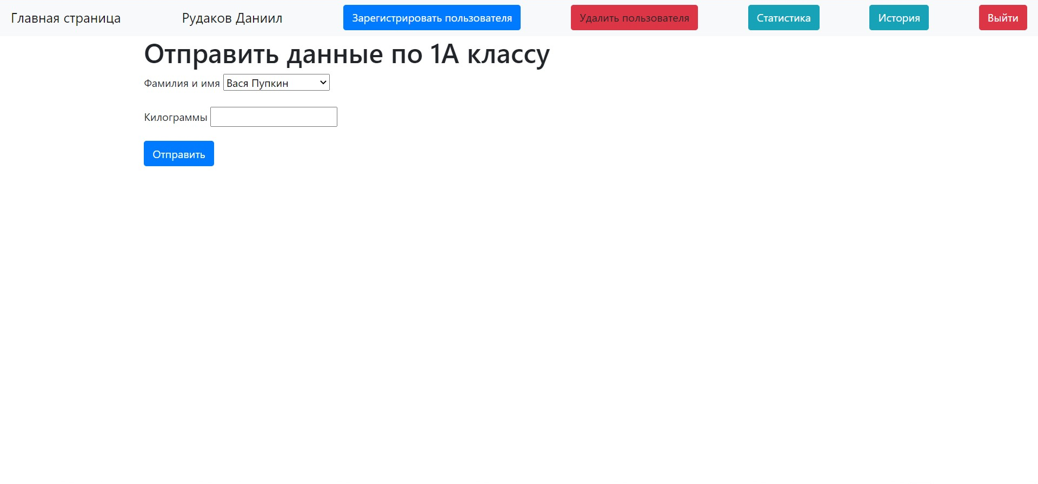
Отправка данных

Slide 8
БД
users
kilograms
A1

Slide 9
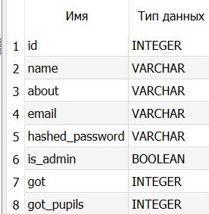
users

Slide 10
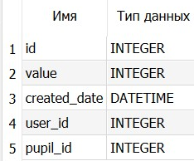
kilograms

Slide 11
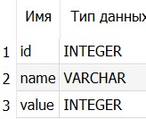
A1

